Slide 1
«Роль Петра I в патриотическом воспитании дошкольников»
Муниципальное бюджетное дошкольное образовательное учреждение «Детский сад «Светлячок»
Разработчики: Кочукова Т. А.
Старовойтова О.И.

Slide 2
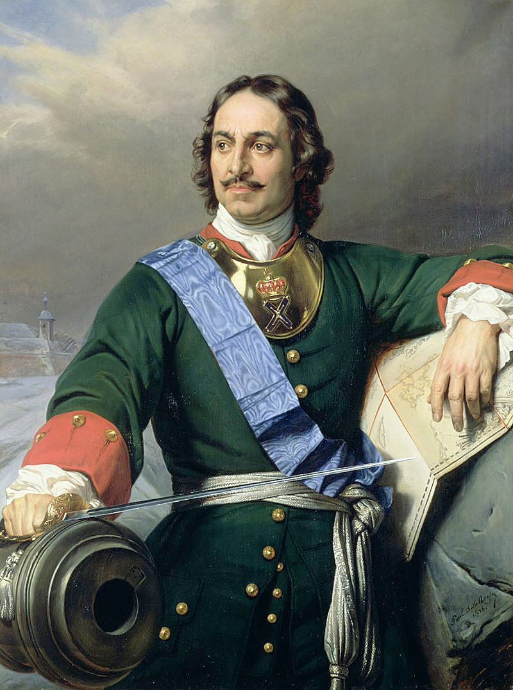
Петр I
1672-1725

Slide 3
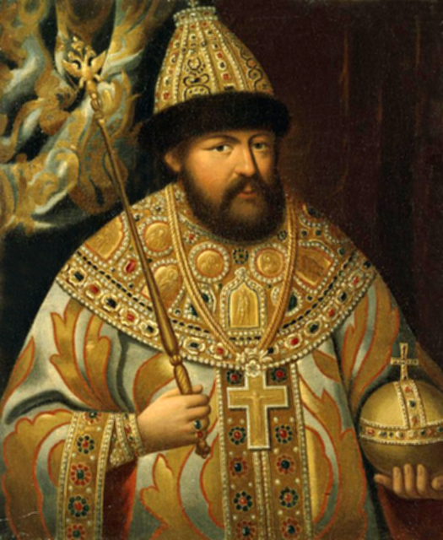
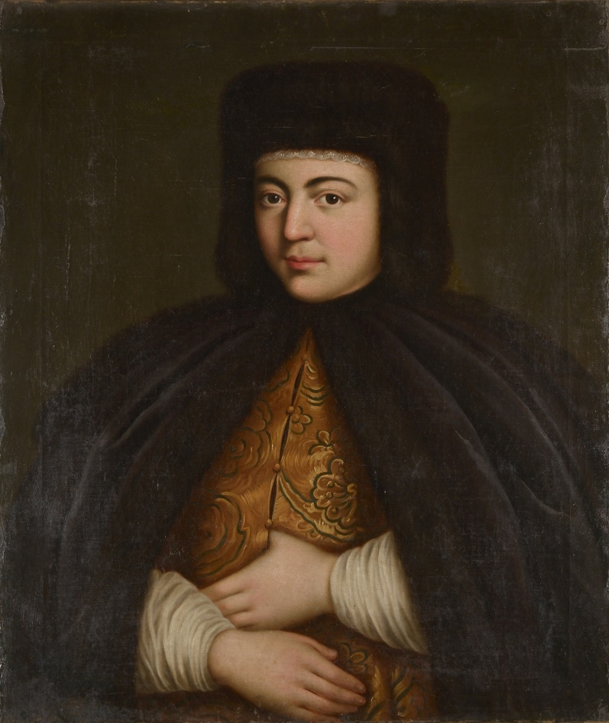
Семья Петра Великого.
У царя Алексея Михайловича и Натальи Кирилловны Нарышкиной родился сын – маленький царевич Пётр. Родился он в Москве, 30 мая 1672 года.

Slide 4
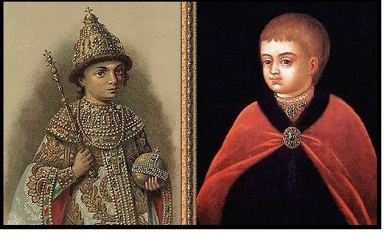
Детство Петра I
Мама очень любила своего первенца. Малыша развлекала погремушками, гуслями. А Петр тянулся к солдатикам и конькам. В 3 года царь-отец подарил ему сабельку. И стремился дать сыну Петру правильное военное воспитание.

Slide 5
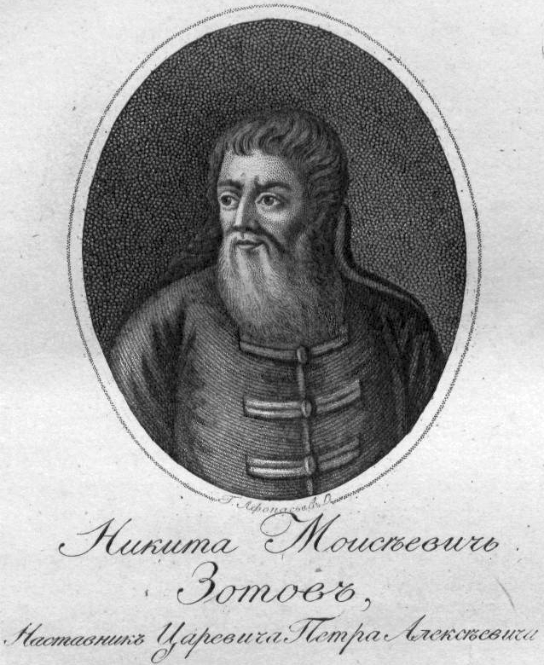
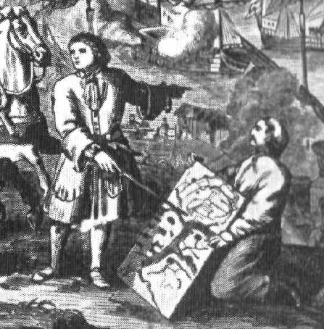
С раннего детства царь Пётр интересовался науками: историей, военным искусством, географией, очень любил книги. И любил и пошалить, подраться с дворянскими детьми.
Не любил сидеть на месте. В учителя ему был назначен дьяк Н.М. Зотов, который был человеком добрым и терпеливым.

Slide 6
Петр был любознательным и одаренным мальчиком. Он проявлял большой интерес к наукам, с особенным увлечением обучался военным премудростям.

Slide 7
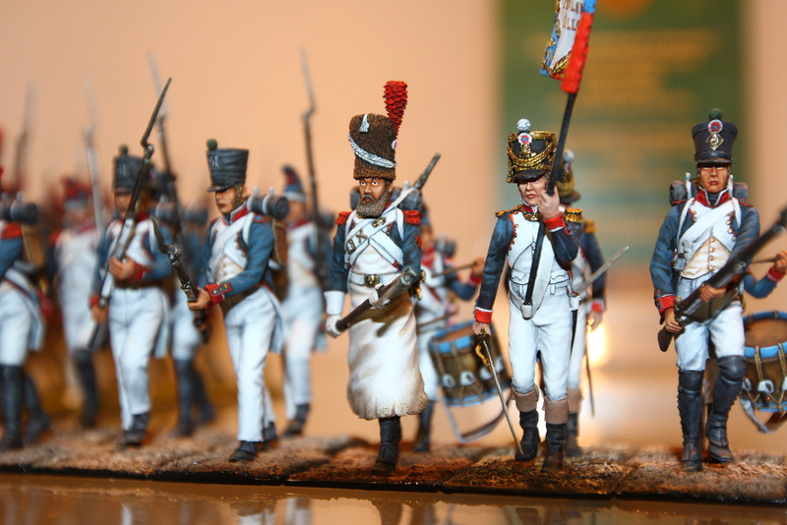
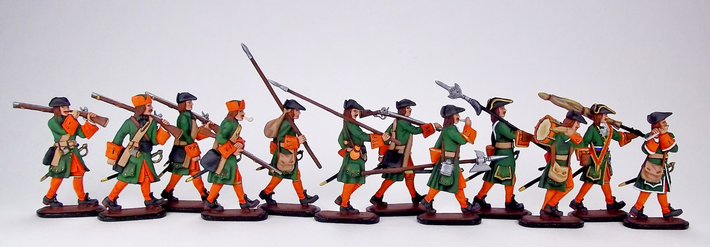
В свободное время маленький Петя очень любил играть в солдатиков. В будущем он стал хорошим солдатом.

Slide 9
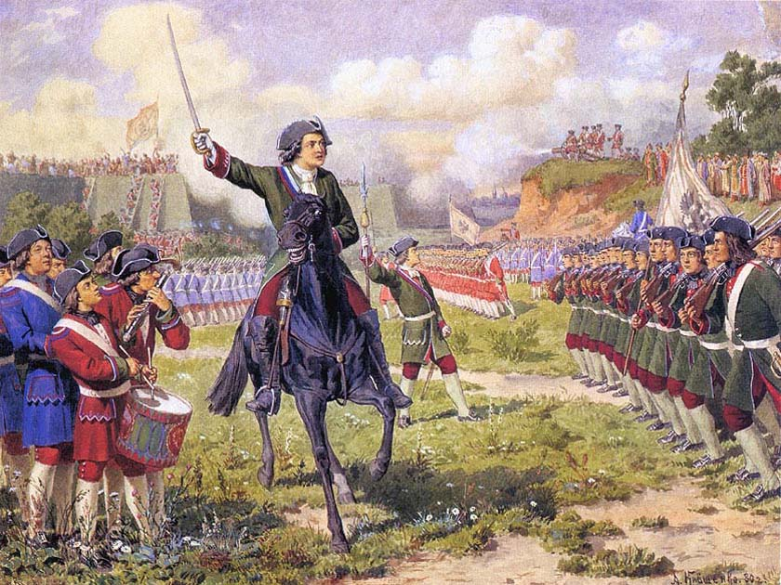
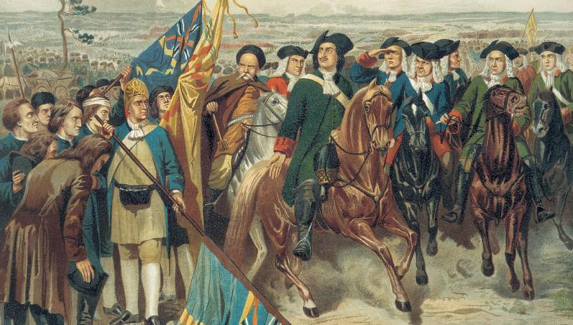
Для 10 летнего царевича были построены земляные укрепления, где Пётр I мог со своими сверстниками играть во взятие крепости. Создал «Потешное войско», состоящие не из богатых и родовитых сверстников, как сам царевич, а из шустрых, сообразительных ребят.

Slide 10
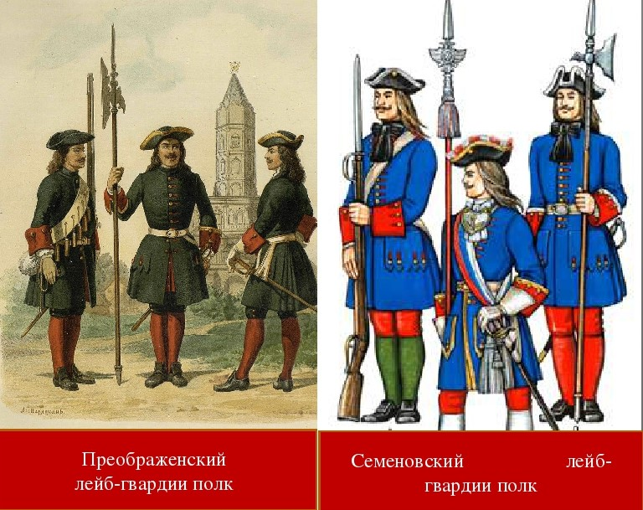
«Потешное» войско превратилось в самые лучшие Преображенские и Семеновские полки. С этих двух полков начиналось создание новой русской армии.

Slide 11
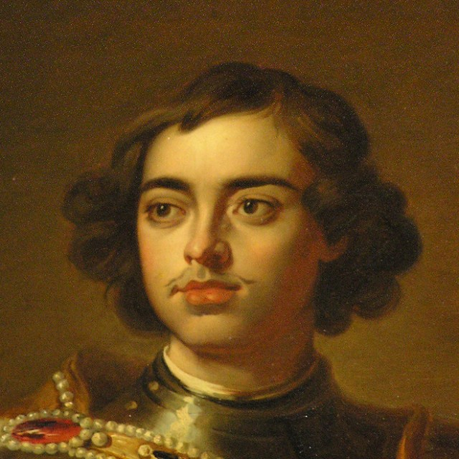
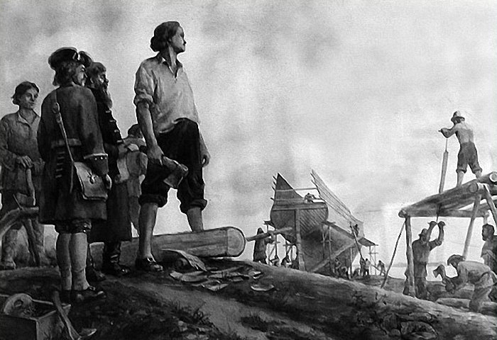
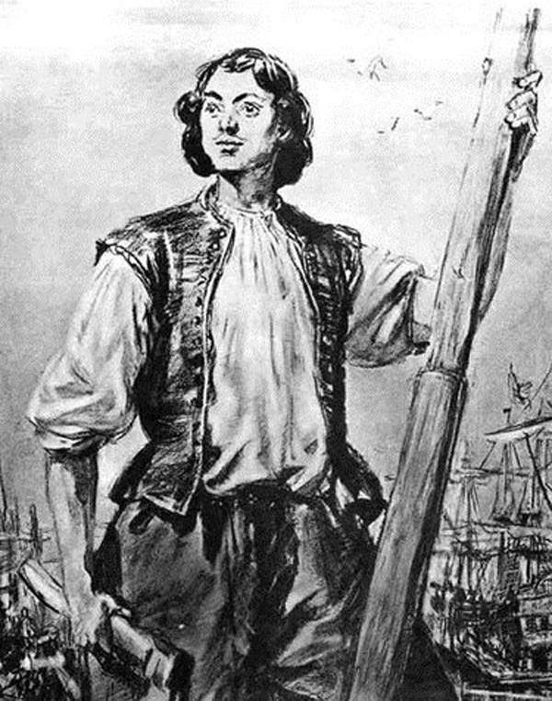
Царь Пётр стремился к знаниям, рос сильным, выносливым и не боялся физической работы. Однажды, увидев заброшенный бот (корабль),он загорелся идеей изучить новое дело. Когда Петр вырос, он уехал в Голландию. Там он учился строить корабли. Освоил науку кораблестроение, мореплавание. И став взрослым, царь Пётр I построил собственную верфь «Адмиралтейство», в городе Санкт-Петербург.
Руководил русской флотилией.

Slide 12
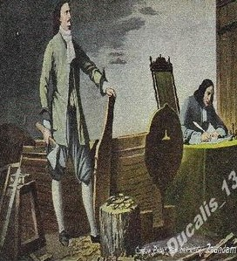
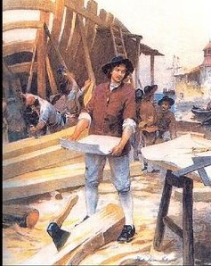

Slide 13
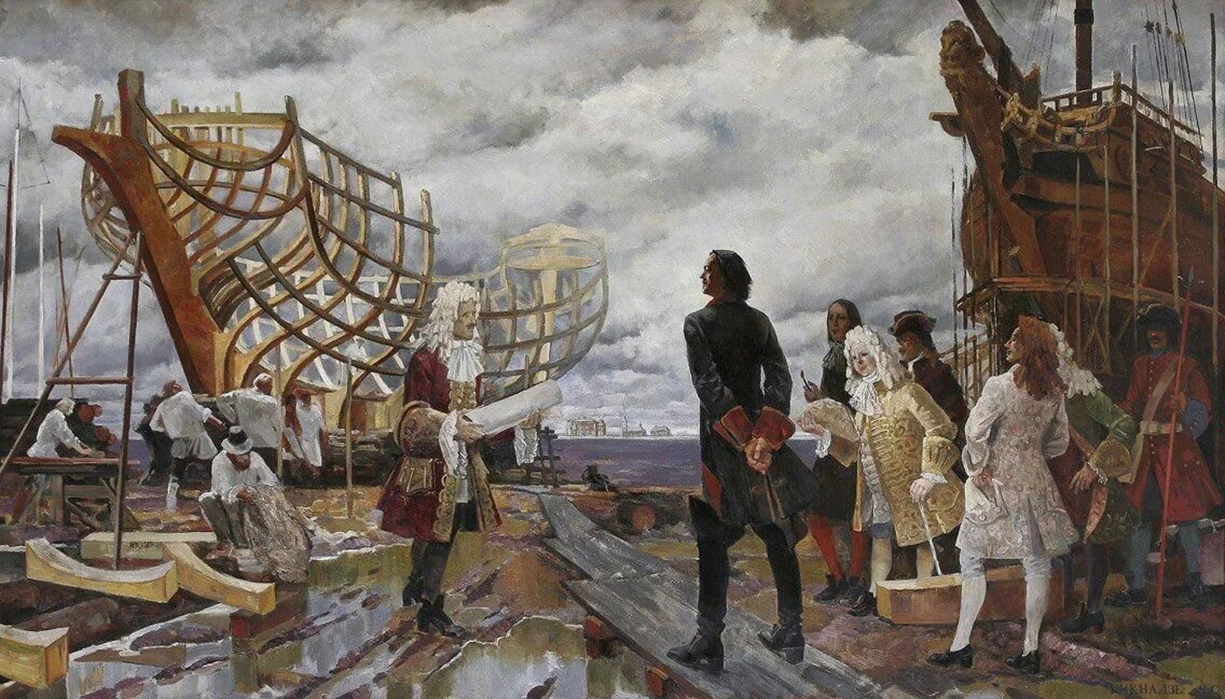
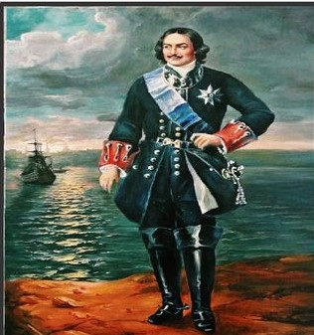
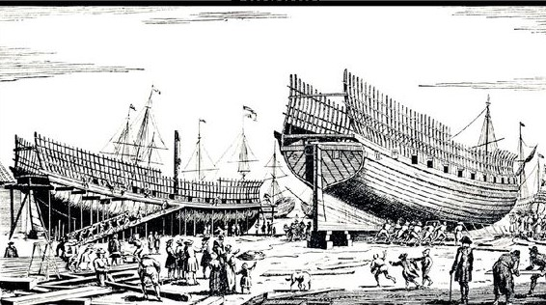

Slide 14
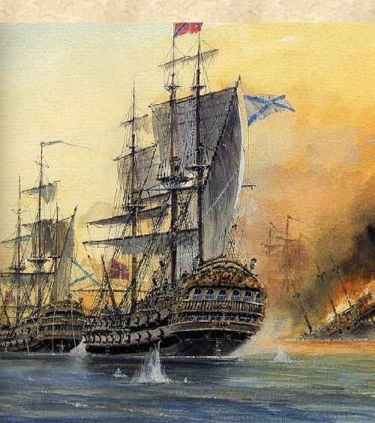
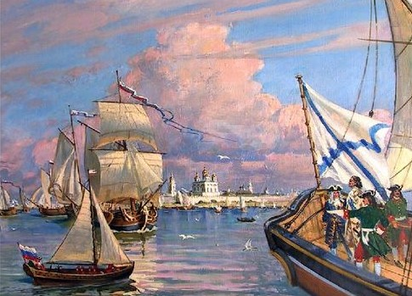
При Петре I было построено 1100 кораблей. Русский флот стал самым мощным флотом и на века определил статус России, как крупнейшей морской державы. Русский флот не потерпел после Петра I ни одного поражения на протяжении двух столетий.

Slide 16
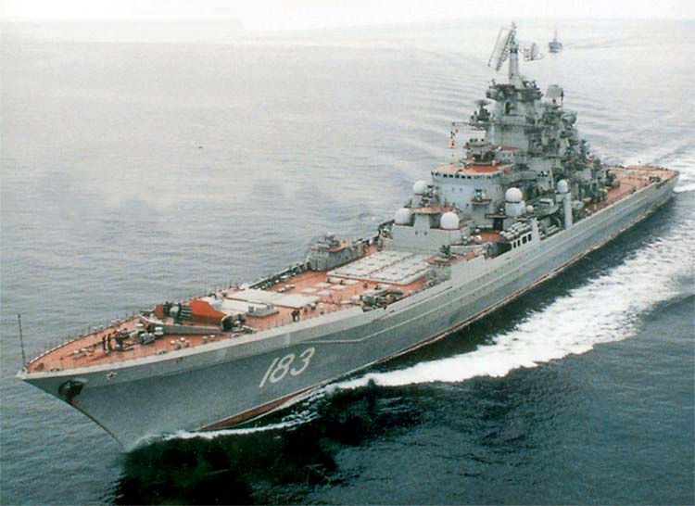
В наше время именем Петра Великого назван тяжелый атомный военный крейсер

Slide 17
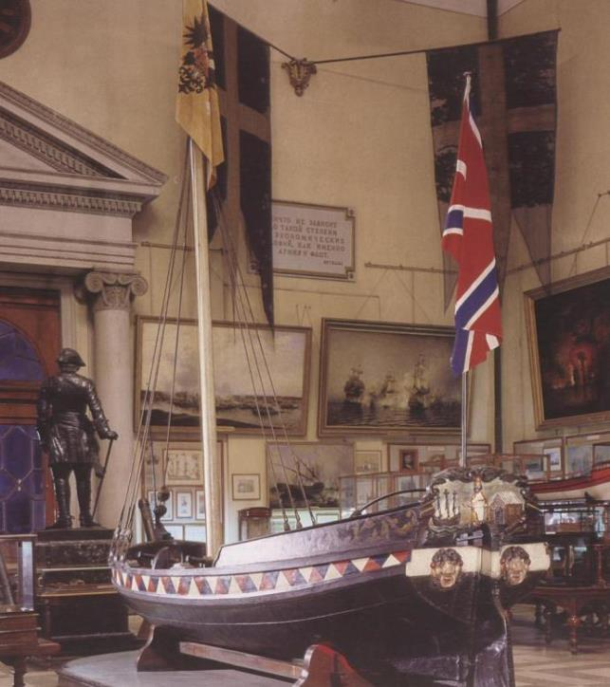
Ботик, который построил Петр I сохранился до наших дней. Этот ботик называют «дедушкой русского флота».

Slide 18
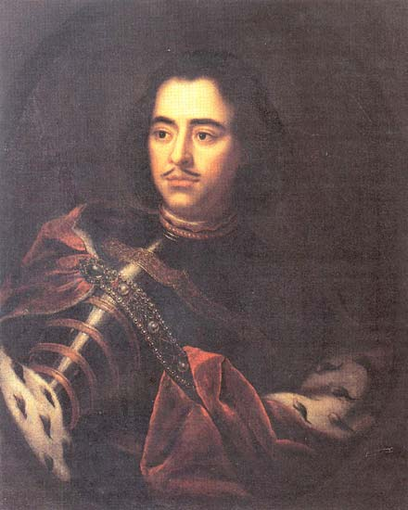
В 1703 царь Пётр I задумал построить крепость на реке Неве на ЗАЯЧЬЕМ острове для удобного выхода к морю. Хотел , чтобы Россия стала морской державой. В то время территория, на которой позднее вырос прекрасный город, была низменной, болотистой местностью. Здесь было несколько селений, жители занимались рыболовством, охотой и земледелием.

Slide 19
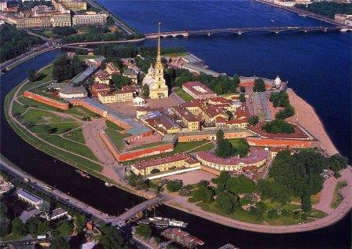
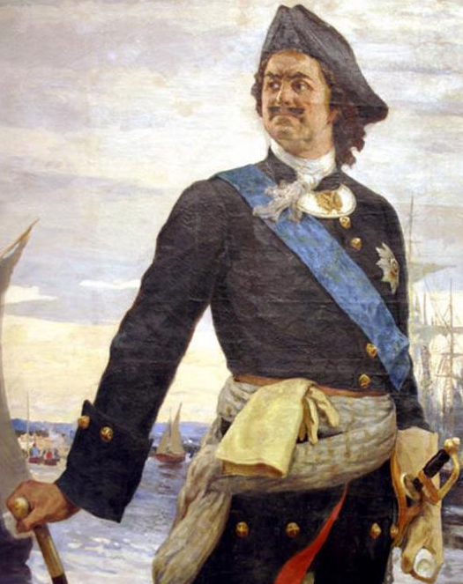
27 мая 1703 года была заложена крепость. Этот день считается днём рождения города. Пётр Алексеевич считал:
«Столица могучего государства должна быть многоэтажной, каменной, с прямыми широкими улицами, дворцами и портом» . Но в России нет такого города.
Нет? Значит, надо построить.» А коли царь решил, значит, городу быть!

Slide 20
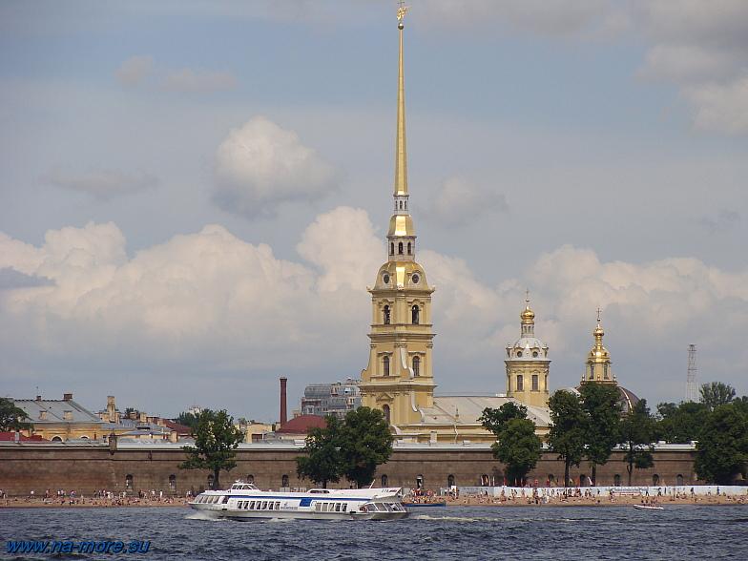
Петропавловская крепость-укрепление, защита от врагов.

Slide 21
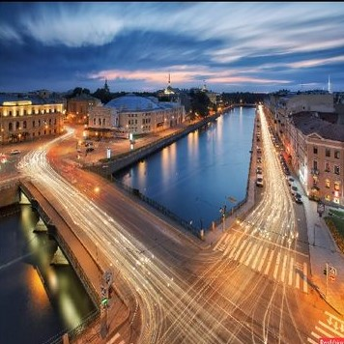
Основание Санкт-Петербурга
В 1703 году Петр I основал город на севере страны, где река Нева впадает в Финский залив.
Имя городу он дал в честь своего покровителя, Святого Петра(в переводе с немецкого языка «Санкт-Петербург» означает «город «Святого Петра»

Slide 22
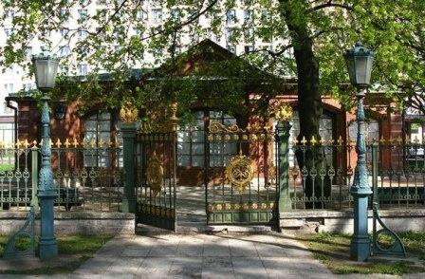
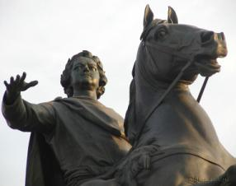
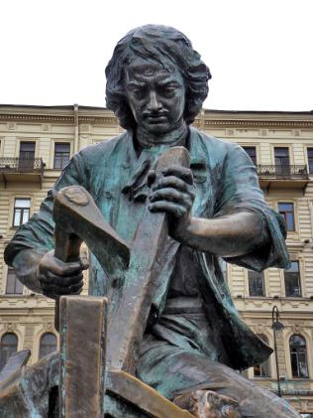
Царь Пётр I много сделал для России, был умным и сильным государем.
Построил новую столицу город Санкт – Петербург. (сейчас столица России – Москва).
Основал в Санкт - Петербурге школы и академии по примеру иностранных, сам составил азбуку, которая легче для языка и легка для запоминания;
ввёл новый календарь - Новый год с января месяца; открыл первый музей «Кунсткамера», библиотеку. Рисовал сам план крепости и чертёж здания «Адмиралтейства.
«Царь на месте не сидел – за день делал много дел».

Slide 23
Новый год стал исчисляться с 1 января. Мы стали наряжать елку в домах.

Slide 24
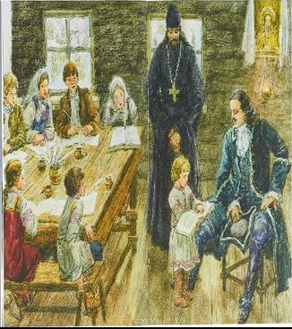
Все дети стали ходить учиться в школу.

Slide 25
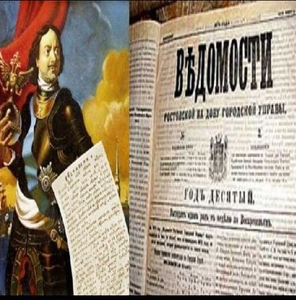
Стали выпускаться первые газеты и журналы.

Slide 26
При Петре I в Россию был завезен картофель. Путешествуя по Голландии, Петр I прислал мешок картошки в Петербург с наказом «приглашать население заниматься разведением картофеля».

Slide 27
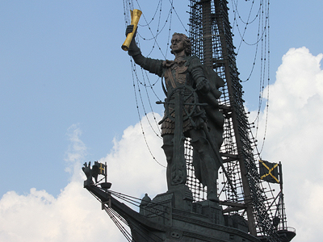
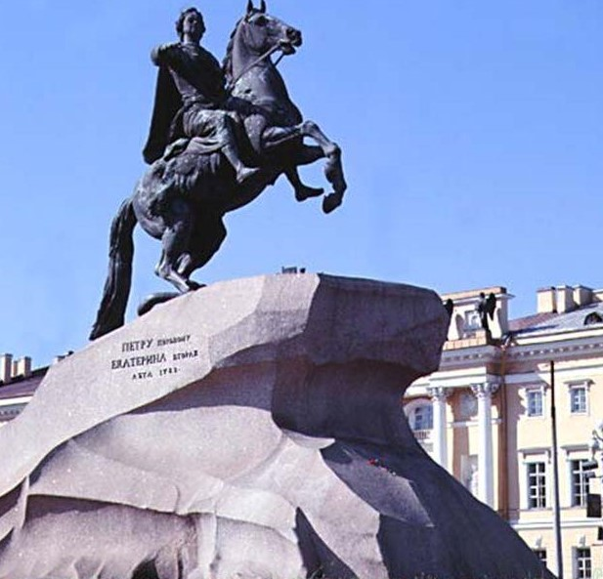
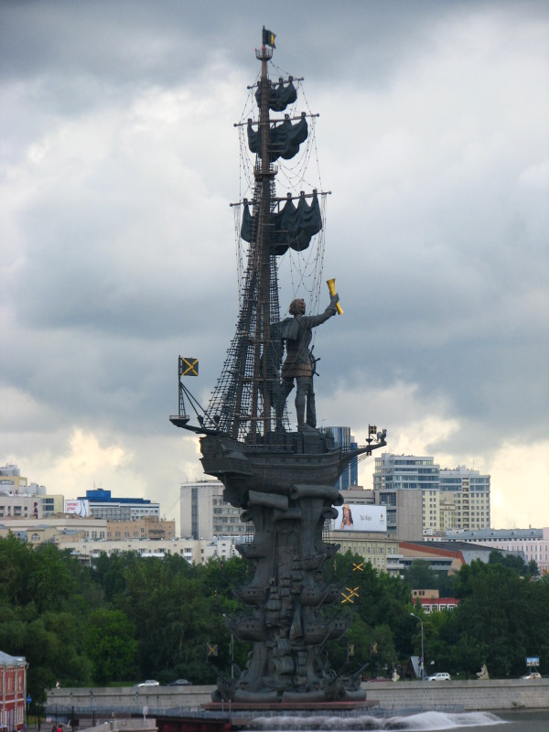
Памятник Петру Великому в Санкт-Петербурге и Москве

Slide 28
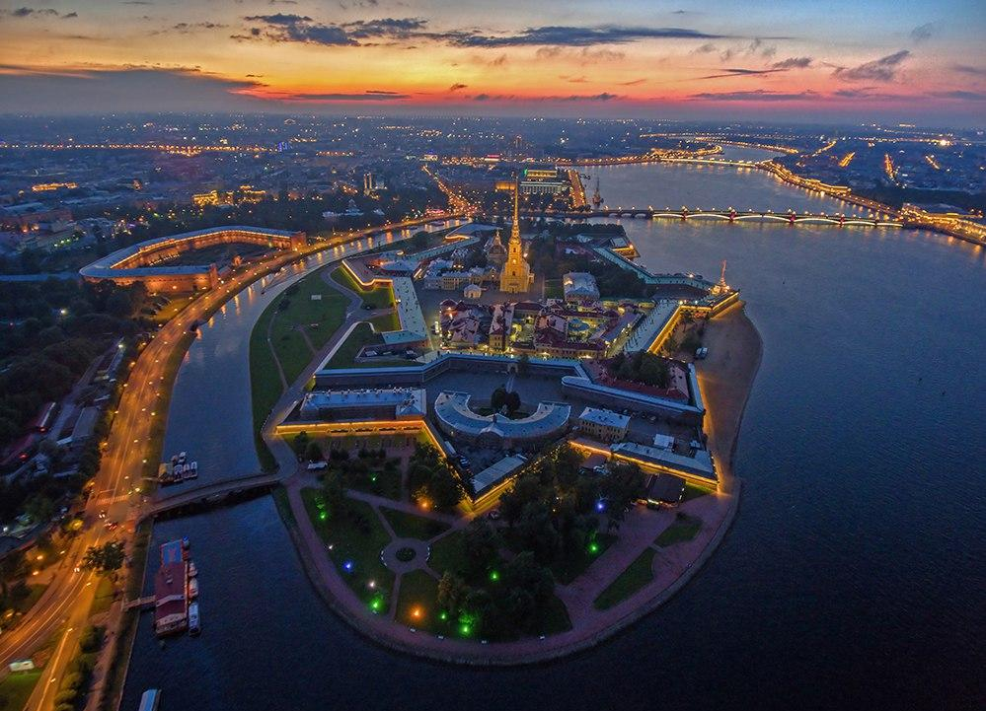
Великий Пётр царской волей
Созвал все флаги в гости к нам –
На Петербургское раздолье
К гостеприимным берегам.
С веками Северной Пальмиры
Лишь рассветает красота.
Для всех, кто к нам приходит с миром,
Открыты Невские врата.
Здесь храмы всех религий вечных
Под небом питерским стоят,
Здесь одинаково сердечно
Звучат «спасибо» и « рахмат».
Разноголосья музыкальность,
Народов разных мирный труд.
У нас одна национальность:
Нас россиянами зовут!

Slide 29
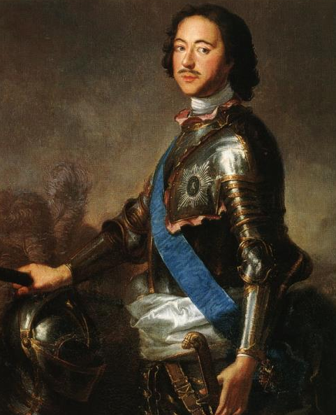
Сильная личность Петра I, который стремился изменить не только государство, но и людей, сыграла важнейшую роль в истории России.

Slide 30
Спасибо
за внимание!

